Slide 1
Калкулатор
Проект

Slide 2
Участници в проекта
Мария Гаврилова
Гергана Калоферова

Slide 3
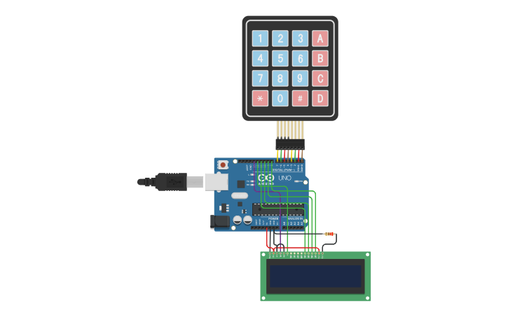
Електрическа схема

Slide 4
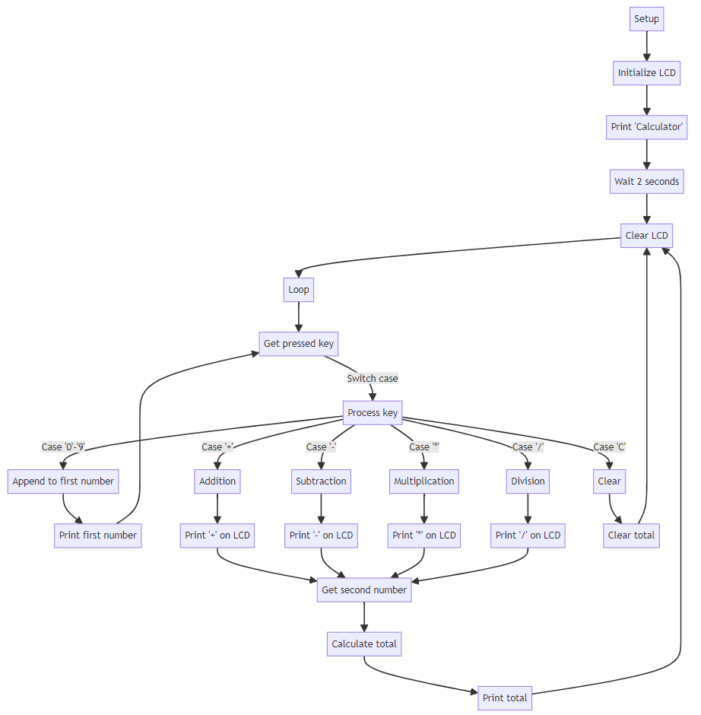
Блокова схема

Slide 5
Сорс-код и описание на функционалността
Този код представлява програма за Arduino, която симулира калкулатор. Програмата използва библиотеката Keypad.h, която позволява на Arduino да чете вход от клавиатурата.
В програмата са дефинирани клавиши за цифри (от 0 до 9), оператори (+ (A), - (B), * (C), / (D)), равенство (=(#)) и изчистване на екрана (десетичната точка). Клавишите са организирани в клавиатура 4x4.
Програмата следи въведените от потребителя цифри и оператори, извършва съответните аритметични операции върху тях и извежда резултата на серийния порт на Arduino.

Slide 6
Основният цикъл в loop() функцията чете вход от клавиатурата и в зависимост от натиснатия клавиш извършва определени операции:
Ако е натиснат клавиш за цифра, програмата добавя цифрата към текущото число.
Ако е натиснат клавиш за оператор, програмата запазва текущото число и оператора, готвейки се за следващите входни данни.
Ако е натиснат клавиш за равно, програмата извършва съответната аритметична операция върху запазеното число и текущото число, извежда резултата и нулира променливите.
Ако е натиснат клавиш за десетична точка, програмата нулира текущото число, запазеното число и оператора, готвейки се за ново въвеждане.

Slide 7
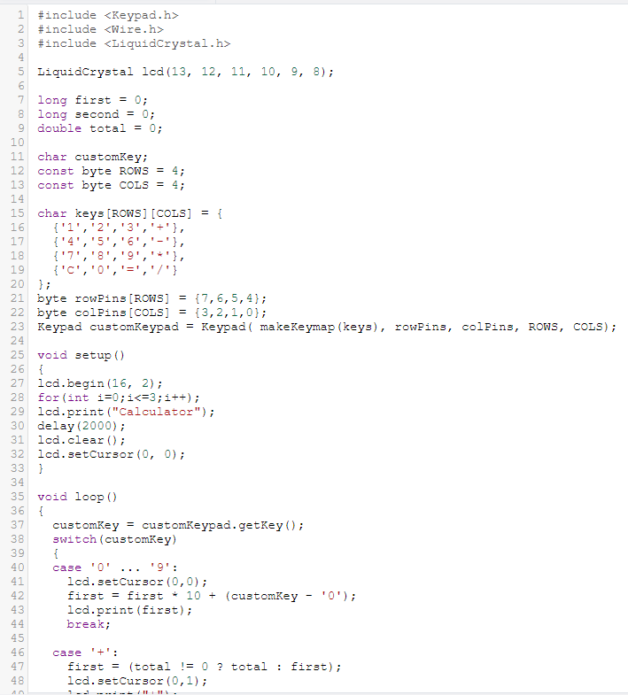

Slide 8
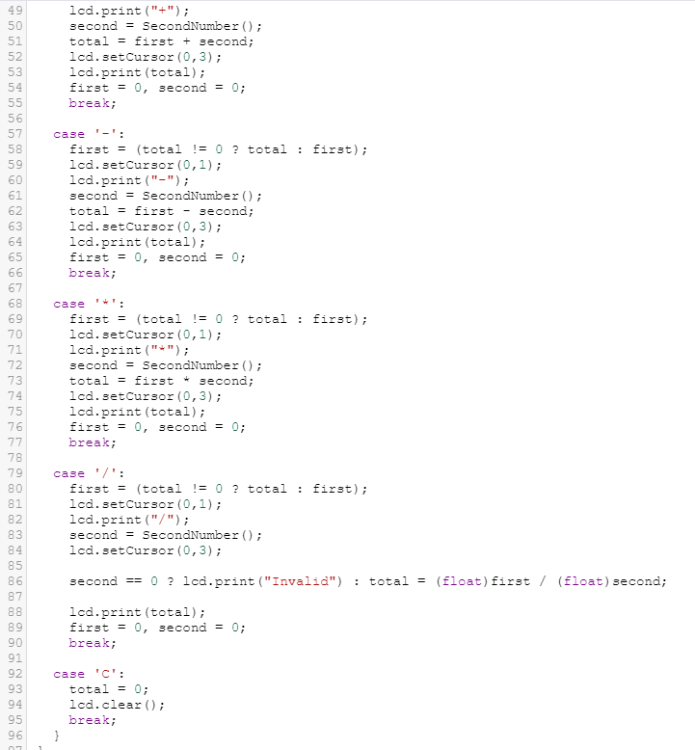

Slide 9
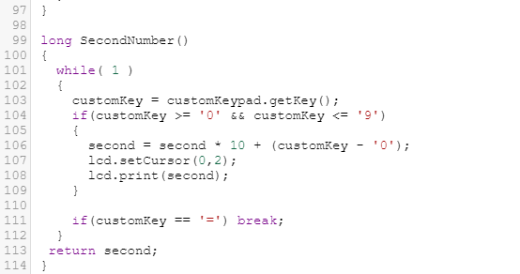

Slide 10
Линк към GitHub
https://github.com/itsmaria-gavrilova/Module-8---Calculator.git

Slide 11
Благодарим за вниманието!

